Slide 1
Курсов проект по Приложна информатика
Изготвил: Донислав Станимиров Гинчев

Slide 2
Задание
Да се състави програма за обработка на масива PR[N,N], където данните са реални числа в интервала [-1000; 1000]. Програмата да извърши следните действия:
Oтпечатване на условието на задачата;
Oтпечатване на имената на автора на програмата
Въвеждане на входните данни;
Отпечатване на входните данни;
Да се образува едномерен масив С[N], елементите на който са средно аритметичното от елементите на съответната колона от масива PR;
Полученият масив да се сортира по големина;
Отпечатване на получените резултати след обработка а) и след обработка

Slide 3
Функции

Slide 4
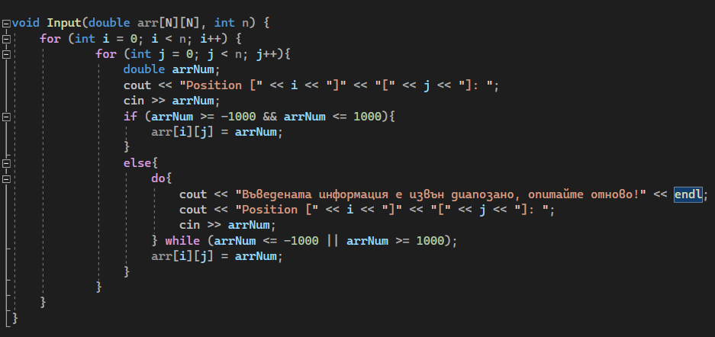
Input
Функция за въвеждане на стойности в матрица и проверка дали отговарят на изискванията.

Slide 5
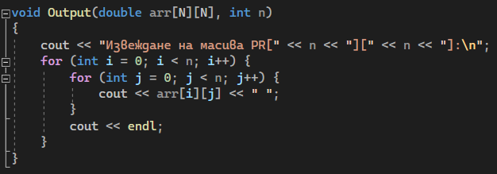
Output
Отпечатва данните от матрицата на екрана.

Slide 6
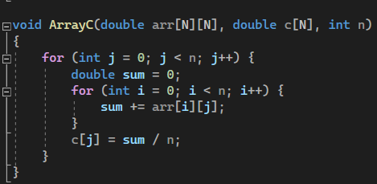
ArrayC
Пресмята средно аритметичното на всяка колона в матрицата и запазва получената стойност в едномерен масив.

Slide 7
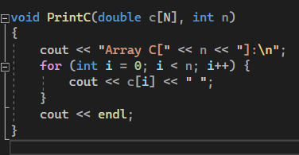
PrintC
Отпечатва стойностите от едномерният масив на екрана.

Slide 8
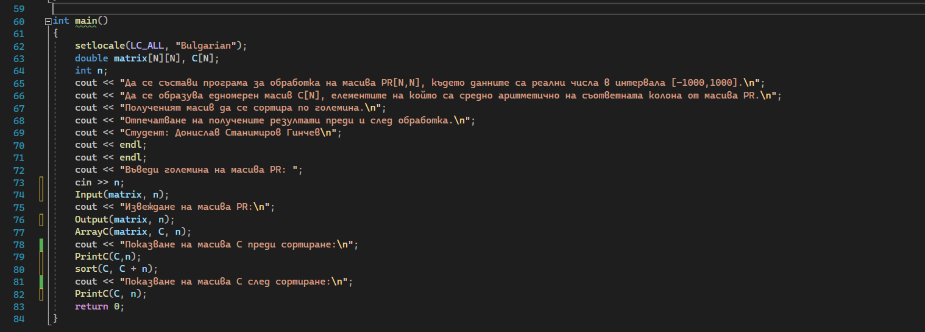
Main
В главната функията се извежда условието, името на студента и се извикват всички функции за обработка на програмата.

Slide 9
Принцип на работа
При стартиране на програмата се отпечатва заданието на задачата, условията, които трябва да се изпълнят и имената на извършилия проекта. Програмата след това чака от потребителя да въведете големината на матрица и след това да въведи входни данни в нея и се отпечатва матрицата при спиране на това действие. Във дадената функция ArrayC() данните се смятат редноаритметично по колони и всяка стойност се запазва във вторият масива С. След изпълнението на функцията ArrayC(), масивът С се отпечатва на екрана в несортираният си вариант. При следващата и последна стъпка от програмата масивът С се сортира по възходящ ред с вградената функция sort() на езика C++ крайният резултат се отпечатва този масив. С това приключва изпълнението на програмата.

Slide 10
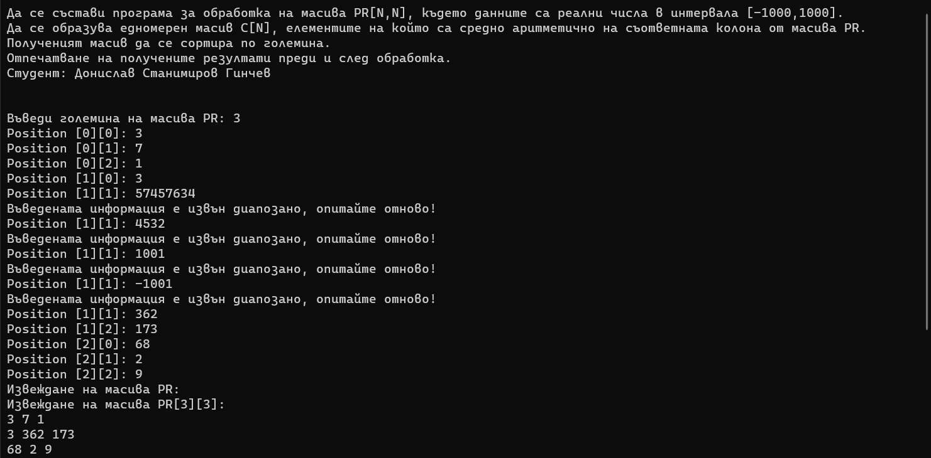
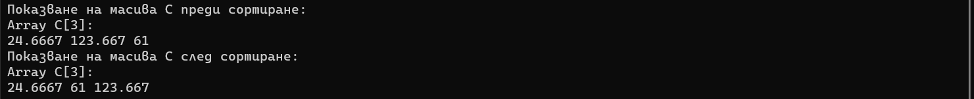
Резултат

Slide 11
Благодаря за вниманието!

